Slide 1
Dossier aide à la mobilité

Slide 2
QUI ?(peut faire une demande)
Doctorants de 1ere, 2eme, 3eme et 4ème année

Slide 3
QUOI ?
Pour les déplacements à l’internationale (participation à un colloque, recherche d’information (bibliothèques, musées etc..)
Aide pour l’hébergement, le transports, droits d’inscription, entrée….
Pour les déplacements en France se rapprocher du laboratoire de rattachement pour une aide financière.

Slide 4
Où ? (trouver le dossier)
Sur le site de l’ED SHS
Par le biais du laboratoire
Demande à l’ED par mail (carole.calandre@univ-lille.fr)

Slide 5
Comment ?
Compléter le dossier (ne pas oublier le n° de sécurité sociale et le RIB pour les personnes qui n’ont jamais demandé d’aide)
Avis motivé du directeur-trice de thèse
Envoyer le dossier au laboratoire avec une lettre de motivation, devis, facture, RIB (si nécessaire)
Le laboratoire prendra en charge une partie des frais
Transmission du dossier + justificatif pour étude. Si le dossier est validé
Un complément financier est accordé par l’ED

Slide 6
Combien ?
1 fois par année civile
500€ par l’ED (montant maximum)

Slide 7
Après validation de l’ED
Envoi par l’ED d’un mail d’acceptation du dossier + montant accordé
Paiement en 2 fois sur demande (à préciser dans le formulaire) : 70% avant le départ, 30% au retour et sur justificatifs (factures)
Ou paiement en totalité au retour et sur justificatifs (factures)

Slide 8
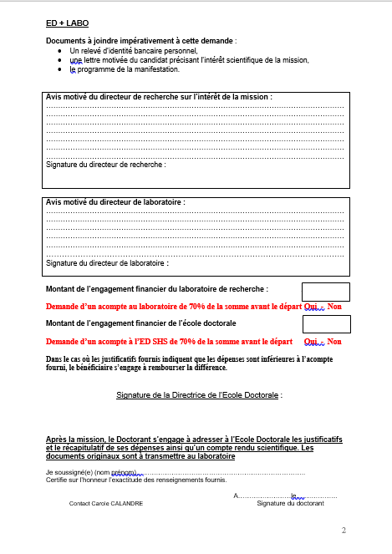
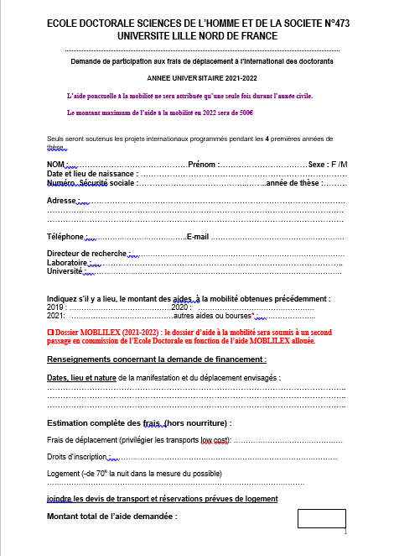
Formulaire

Slide 9
Liste des documents à transmettre pour le paiement
Vous devez transmettre, à l’ED l’ensemble des justificatifs de paiements (factures, billets de transports..), bilan scientifique et récapitulatif des dépenses (faire la conversion). (Factures = originaux pour les laboratoires)
Les documents peuvent être envoyés par mail ou courrier interne.
Le dossier est traité dès réception (compter 1 semaine, 1 semaine et demi pour le paiement)

